Slide 1
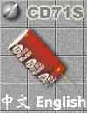
七、电容器与电容

Slide 2
带电体放在空中，它所带的电荷是会慢慢地失去的，为了保存电荷，我们就需要有一个能“装电荷的容器”——电容器。
1、电容器：能够容纳（储存）电荷的器件。
电容器是一种存储电荷的装置，它在收音机、电视机、洗衣机、电冰箱等各种家用电器中是一个不可缺少的关键元件之一。例如收音机的“调台”就是利用电容器来实现的。那么，电容器的构造如何？它有何性质及特点呢？

Slide 3
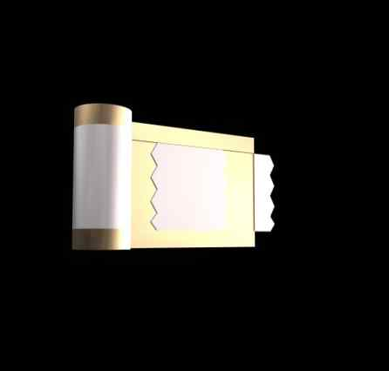
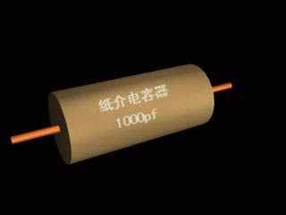
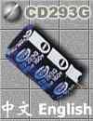
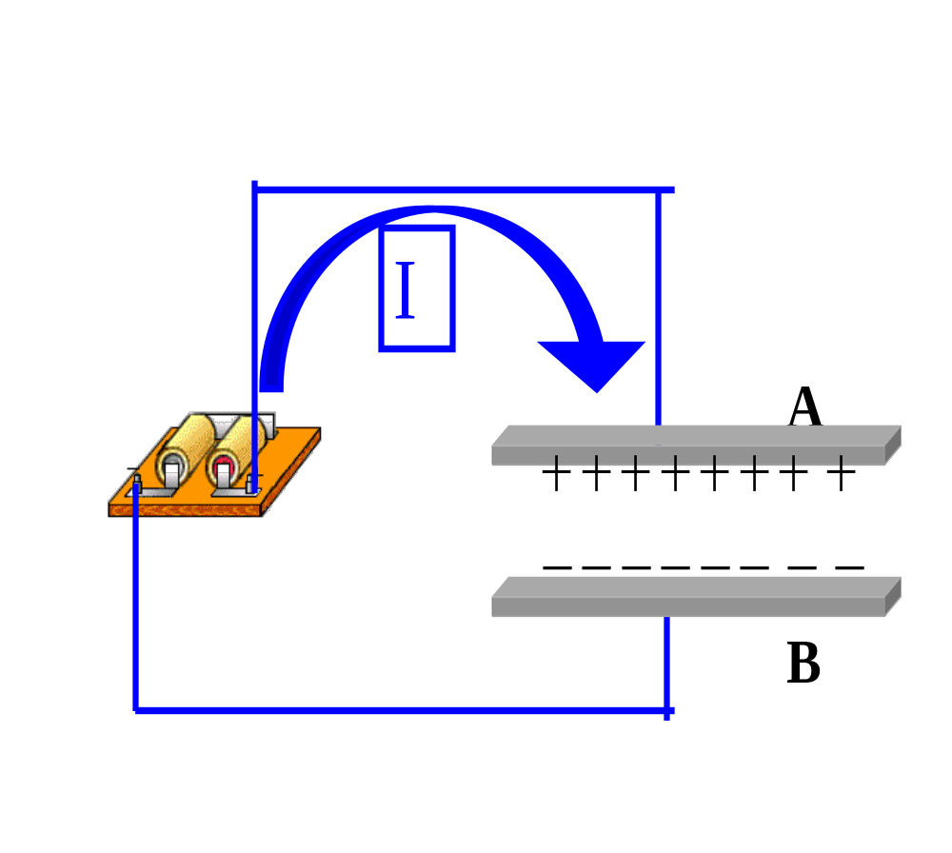
（1）构造：
两个互相靠近且彼此绝缘的导体。
a.电容器的极板：构成电容器的两个导体。
b.最简单的电容器——平行板电容器：在两个正对的平行金属
板间夹上一层电介质（绝缘体）。
（2）工作方式:
1）充电：使电容器带电的过程。
（其它能转化为电场 能）充电后两极板带有等量的异种电荷。若保持与电源连接，则板间电压U不变；若断开电源，则极板所带电量Q不变。
2）放电：使电容器失去电荷的过程。
（3）电容器是储存电场能的装置。
1）原理：异种电荷互相吸引。
2）电容器的电荷量：一个极板所带电量的绝对值。

Slide 4
不同的电容器容纳电荷的本领是不同的，就像不同的容器的装水量各不相同一样。为了衡量电容器这种本领的异同，我们引入一个新的物理量——”电容“。
2、电容：描述电容器容纳电荷本领大小的物理量。
（1）电容是电容器本身的一种属性，其大小与
电容器的电荷量无关。
对于一个固定的电容器来说，若其电荷量Q增大，正、负极板的电势差U必增大；
U一定时，容纳更多的电荷量Q，即此电容器的电容越大。

Slide 5
3、常用电容器：
平行板电容器
一般来说，电容器的电容决定于两极板的大小和形状、相对位置及板间的电介质。
固定电容器：C不可变（符号为 ）
（1）按构
造分:
可变电容器：C可改变（符号为 ）
半可变电容器：C只能作微小改变

Slide 6
纸介电容器：容量大，价格低，体积小；
损耗大，有电感。
（2）按介
质分：
云母电容器：介质损耗小，绝缘性能好，
较稳定。
瓷介电容器：耐磨，寿命长；易破碎。
电解电容器：容量大（介质薄且两极近)，
体积小；有极性，易漏电。
（符号为： ）
4、电容器的重要指标：电容及额定电压。
（1）额定电压：电容器长期工作所能承受的电压。
（2）击穿电压：加在电容器两极上的极限电压。
一般情况下，工作电压应低于击穿电压。

Slide 7
2、任何两个相近又彼此绝缘的导体均可认为是一个电
容器（如一段双股塑料电线，两股平行的输电线等），
其容量——电容的大小只跟电容器自身的构造
有关，而与Q、U无关。

Slide 8
练习巩固：
1、某电容C=20PF，那么用国际单位表示，它的电容
为_________F．
2×10⁻¹¹
2、关于电容器的电容，下列说法正确的是：
A.电容器所带的电荷越多，电容就越大
B.电容器两极板间电压越高，电容就越大
C.电容器不带电，则其电容为
D.电容是表征电容器容纳电荷的本领的物理量
，只与本身构造有关，与带电与否无关

